Slide 1
Vad vet vi om rusmedel?
Årskurs 8, lektion 1
Åbo stads projekt för förebyggande rusmedelsarbete Selvästi JEES! (Nyktert JESS!) 2023–2025, Sanna Tahko & Kristiina Helenius
Källor:
Institutet för hälsa och välfärd
Ehyt rf
Centralförbundet för Mental Hälsa
Droglänken
Notes:
Alustuksena aiheeseen kysytään oppilailta mitä päihteitä he tietävät. Seuraavassa diassa päihteet jaoteltu ikärajojen mukaan tueksi.

Slide 2
Rusmedelstabell
 | Lagliga rusmedel | Olagliga rusmedel | Andra skadliga ämnen/ föreningar
Under 18 år | X | X | X
K-18 | Tobak, svaga alkoholdrycker (alkohol 1,2–22%). Nikotinpåsar. E-cigaretter (produkter i gatuhandeln olagliga). Snus (försäljning och köp olagligt i Finland.) | Droger, t.ex. cannabis, kokain, ecstasy, heroin. Nikotinprodukter med över 20 mg nikotin (t.ex. vissa e-cigaretter). Olagliga i Finland för personer i alla åldrar! | Läkemedels- missbruk. Blandmissbruk. Alla kemikalier som används i berusningssyfte.
K-20 | Starka alkoholdrycker, t.ex. vodka, alla med över 22 % alkohol
Notes:
Alle 18-vuotiailta on kaikki päihteet kielletty.
K-18 Nikotiinituotteet, miedot alkoholijuomat. Nuuska on poikkeus, sen käyttö on laillista täysi-ikäisille. Nuuskan myynti, ostaminen ja lahjoittaminen on kuitenkin Suomessa kielletty.
K-20 Väkevät alkoholijuomat.
Ulkomailta tilatut sähkötupat (eli lähes kaikki joita nuorilla on hallussa) ovat laittomia, koska nikotiinin määrä ylittää lain salliman 20mg.

Slide 3
Rusmedelsfakta
Kahoot!
Logga in i spelet med EGET förnamn.
Notes:
Rusmedelsinfo (åk 7–9) - Details - Kahoot!
Kahootin kysymyksiin vastauksiin tueksi:
Sähkötupakka on tupakkalain mukaisesti päihteeksi laskettava. Sillä ei ole merkitystä onko siinä nikotiinia vai ei.
Nuuska nostaa verenpainetta ja kiihdyttää sydämen sykettä, jolloin ihminesen elimistö on jo rasitustilassa. Tästä johtuen se voi jopa heikentää urheilusuoritusta.
Alkoholi on yksi yleisimpiä työikäisten suomalaisten kuolinsyyn aiheuttajia. Terveyshaittojen lisäksi onnettomuudet, tapaturmat mm. Rattijuopumukset ja hukkumiskuolemat lasketaan mukaan.
Nuuskan lahjoittaminenkin on laissa kielletty. Vapessa on todettu vaarallisia määriä lyijyä (Ylen video), kannabiksen käyttö voi aiheuttaa jo ensimmäisellä kokeilulla psykoosin, jos ihmisellä on alttius olemassa. Passiivinen tupakointi on tärkeä käydä läpi tässä, myös vapen höyryistä on haittoja ympärillä oleville, ei vain tupakan savusta.
Vapen käytöstä voi tulla näitä kaikkia haittoja. Pitkäaikaisvaikutuksista ei vielä ole edes tutkittua tietoa.
Ensin käydään läpi mitä on julkiset tilat (esim. Kauppakeskukset, kirjastot, nuorisotilat ym.) Erikseen voi mainita kouluihin liittyvästä lainsäädännöstä. Julkisten tilojen tupakointikielto koskee myös sähkötupakkaa ja kaikkia savuavia tupakkatuotteita
Myös täysi-ikäinen voi saada sakkoa vapen hallussapidosta, jos tuotteessa on nikotiinia yli 20mg. 20mg on Suomessa lain sallima raja nikotiinille, lähes kaikissa ulkomailta tuoduissa vapeissa on nikotiinia enemmän. Rikosnimike on "lievä laittomaan tuontitavaraan ryhtyminen". Tärkeä muistuttaa, että ulkomailta tuoduissa vapeissa ei voi luottaa nikotiinimäärä merkintään. Tuontituotteista on tunnistettu huomattavasti suurempia nikotiinimääriä, kuin mitä pakkauksessa on mainittu.
Höyrystäminen aiheuttaa makunesteissä myrkyllisiä yhdisteitä. Makunesteet eivät ole tarkoitettu höyrystettäväksi, vaan esim. Elintarvikekäyttöön.
Luonnon eläimet, sekä lemmikit voivat syödä näitä roskia ja saada nikotiinimyrkytyksen, joka pienellä eläimellä johtaa kuolemaan. Myös imeytyminen maaperään ja vesistöihin aiheuttaa tuhoa.
Riippuvuus voi aiheuttaa monenlaisia eri haittoja niin tunnetasol

Slide 4
World cafe-övning
Dela in er i 4 grupper.
Varje grupp får ett papper med en fråga med rusmedelstema. Gruppen har 3–4 minuter tid att svara. När tiden tar slut ges frågorna vidare till följande grupp. Varje grupp svarar på varje fråga.
Syftet är att skriva gruppens åsikter om frågan på pappret, man behöver inte söka information.
När grupperna har svarat på alla frågor presenterar grupperna resultaten för klassen. Svaren diskuteras tillsammans.
Om du vill kan du lämna affischerna t.ex. på väggen i klassen för att påminna om ämnet.
Notes:
Tehtävään voi valita ryhmälle sopivia kysymyksiä tämän hetken ilmiöihin liittyen. Hyväksi todettuja kysymyksiä on esimerkiksi: Mikä on parasta meidän luokassa? Miksi jotkut nuoret käyttävät päihteitä? Miten päihteidenkäyttö voi vaikuttaa tulevaisuuteen? Miten päihteidenkäyttö voi vaikuttaa käyttäjän läheisiin? Miten voin kieltäytyä jos minulle tarjotaan päihteitä?
Jos ryhmätyöskentely ei ole mahdollista, voidaan kysymyksiin vastata yksilöinä tai parityönä.
Kysymyksen voi kirjoittaa paperin keskelle, vihkon otsikoksi, tai halutessaan voi tulostaa tekstin visuaaliselle pohjalle, jolloin tuotokset voi jättää esimerkiksi luokan seinälle esille.

Slide 5
Beroende och betydelsen av resurser
Årskurs 8, lektion 2
Åbo stads projekt för förebyggande rusmedelsarbete Selvästi JEES! (Nyktert JESS!) 2023–2025, Sanna Tahko & Kristiina Helenius
Källor:
Institutet för hälsa och välfärd
Ehyt rf
Centralförbundet för Mental Hälsa
Droglänken

Slide 6
Omahelpperi: drogberoende
(Välj svensk undertext i inställningarna på Youtube)
Notes:
Alustukseksi riippuvuusteemaan Redraman lyhyt video.

Slide 7
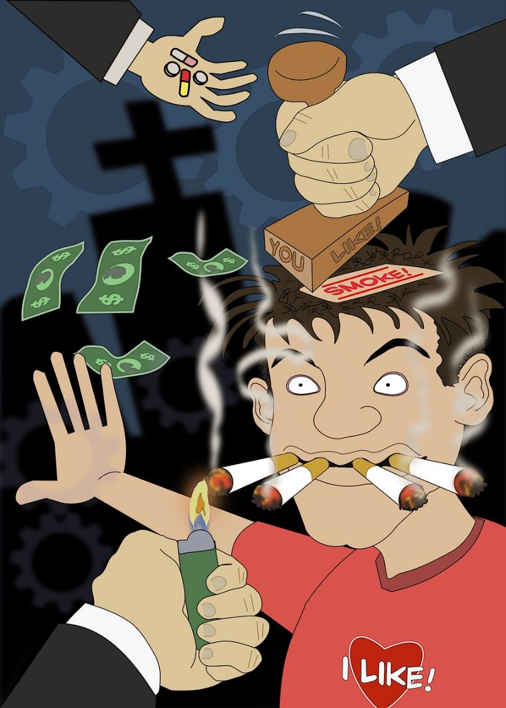
Beroende
Vad är beroende?
Eget val eller sjukdom?
Vilka saker förknippade med beroende ser du på bilden?
Abstinenssymtom --> spiralen växer lätt obemärkt
Notes:
Keskustellen voidaan alussa käydä läpi dian ensimmäinen kysymys. Riippuvaiseksi voi tulla mistä tahansa, mistä saa hyvän olon tunteen. Päihteiden osalta riippuvuuden aiheuttaa päihteen vaikuttava aine.
Keskustellaan onko riippuvuus sairaus vai oma valinta. Riippuvuus on sairaus, mutta on hyvä tuoda esille omien valintojen merkitys, vastuu omista päätöksistä ja pohtia riippuvuutta. Omat valinnat ovat merkityksellisiä silloin kun riippuvuutta ei vielä ole.
Kuka tahansa jää riippuvaiseksi, jos käyttää päihdettä säännöllisesti ja pitkäkestoisesti.
Se miten nopeasti eri ihmiset jäävät riippuvaiseksi riippuu omista geeneistä, sekä luonteesta, elämänkokemuksista, itseluottamuksesta, eli monista eri tekijöistä. Siksi asiaan ei ole mustavalkoisesti yhtä vastausta.
Tämän vuoksi tärkeintä on itsetuntemus, että tunnistaa omat rajansa ja toimintansa.
Kuvaa voi käyttää keskustelun herättäjänä.

Slide 8
Faktorer som skyddar mot missbruksproblem
Nära relationer till familjen/en annan pålitlig vuxen.
Sunt självförtroende, positiv självbild, egna resurser.
Känsla av delaktighet (t.ex. hobby, kompisar, skola, arbete, familj, spelgrupp).
Goda sociala och emotionella färdigheter.
Framgångar.
Närmiljöns ansvarsfulla inställning till rusmedel.
Bristen på ovan nämnda innebär inte att den unga blir missbrukare. Då är det dock viktigt att fundera på hur man själv kan förbättra dessa saker i sitt liv.
Notes:
Suojaavat tekijät käydään tiiviisti läpi, jonka jälkeen siirrytään seuraavaan diaan ja käymään voimavarojen merkitystä suojaavana tekijänä tarkemmin läpi.

Slide 9
Resurser
Resurser är personliga för alla. De ger oss stöd och styrka i våra liv.
Man kan identifiera saker som ger resurser till exempel genom att fundera på vilka saker som är trevliga att göra, vad man väntar på och vad som inspirerar!
Vad hjälper dig att orka i svåra situationer? Vad hjälper mig att uppnå mina mål.
När allt går snett i livet hjälper resurserna till att klara av situationerna.
Notes:
Lyhyesti voimavaroista.

Slide 10
Resurscirkel
Med hjälp av resurscirkeln kan du granska hur mycket kraft du får från olika livsområden.
Resurscirkeln är indelad i åtta delområden. Fundera på hur mycket resurser olika delområden ger dig för tillfället.
Färglägg varje "del" så mycket som du upplever att det livsområdet ger dig resurser för tillfället.
Vid den tomma delen kan du lägga till något eget som ger dig resurser.
Notes:
Ohje voimavara tehtävään.
Seuraavan dian kuvan voi tulostaa oppilaille väritettäväksi, tai he voivat piirtää ympyrän itse ja lohkoa sen eri osiin joko vihkoon tai erilliselle paperille.

Slide 11
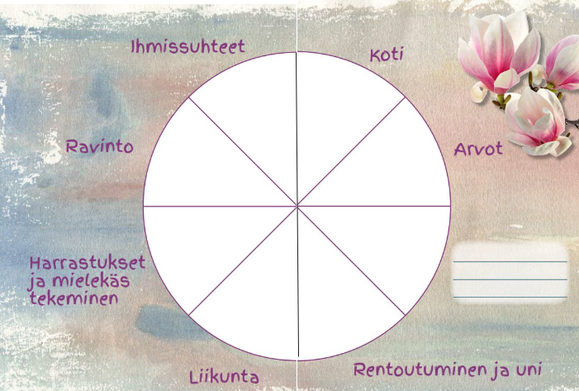
Mellanmänskliga relationer
Hem
mina egna värderingar
Mat
en hobby och något trevligt att göra
Motion och sport
sömn och avkoppling
Notes:
Kun oppilaat ovat värittäneet ympyrää, käydään yleisesti läpi miten kuvaa voi analysoida. Voit nostaa esille, että jos jokin alue on heikompi, voi miettiä saako jostain toisesta taas enemmän jaksamista.
Kaikkiin osa-alueisiin voi myös itse vaikuttaa! Jos voimavarat ovat jo todella matalalla, ei jaksamista niiden parantamiseen yksin ole. Siksi on tärkeää oppia tunnistamaan itsessä mistä saa jaksamista ja mikä sitä itseltä vie. On tärkeää myös muistuttaa, että apua on tärkeä hakea ajoissa, jos olo on huono.
Tämän kuvan voi tulostaa oppilaille väritettäväksi, tai voivat piirtää ympyrän itse ja lohkoa sen eri osiin.

Slide 12
Rusmedelsanvändningens båda sidor
+ RUSMEDEL -
? ?
Notes:
Taululle kirjoitetaan keskelle "päihteet". Toiselle puolelle + merkki ja toiselle puolelle - merkki. Oppilaat saavat kertoa plussia ja miinuksia, mitä heille tulee mieleen päihteiden käytöstä.
Lopuksi tarkistellaan kumpia tuli enemmän. On tärkeä käydä keskustelua siitä, onko valmis menettämään kaiken sen mitä - puolella on, saadakseen sen mitä + puolelta löytyy. Molempia ei voi saada.
Käytännössä kaikki asiat mitä + puolelle kirjoitetaan, saa myös muualta kuin päihteistä. On tärkeää nostaa esiin omien valintojen merkitys ja oma vastuu oman elämän suunnasta.
Tehtävää voi kuvata vaakana, jossa mietitään kumpi puoli painaa enemmän.

Slide 13
Var får jag hjälp med mina eller en närståendes missbruksproblem eller psykiska problem?
Vi delar in oss i grupper.
Vardera grupp får en egen A4 med olika teman.
I gruppen söker ni olika aktörer i er egen stad av vilka ni kan få hjälp med problem, och skriver dem under rubriken.
Notes:
Lisätehtävä, jonka voi tehdä, jos jää aikaa tunnille.
Otsikot tehtävään: Mistä saan apua päihdeongelmaan ja mistä saan apua mielenterveysongelmiin?
Tarkoitus on hakea tarkoilla tiedoilla paikallisia tahoja, mistä todellisessa tilanteessa saa apua. Voi pyytää konkreettisesti puhelinnumeroita tai nettiosoitteita. 112 on aina hätätilanteessa oikea paikka pyytää apua.

Slide 14
Brott(?) Laglighetsfostran för årskurs 8
Yttrandefrihet och relaterade frågor
Saara Juutinen Alvin Koskinen Laura Kiviranta Paula Mäkelä Reetta Vainio
Källor
Förstasidan - Brottsofferjouren (riku.fi) https://rikoksentorjunta.fi/sv/framsida
https://www.nuoretjarikollisuus.fi/ Sua varten somessa
Strafflag 39/1889 - Uppdaterad lagstiftning - FINLEX ®
Det finns många olika typer av brott - Polisen Case-uppgift ur boken Konstaapeli Daniel tässä, moro! (Kalejaiye, Daniel, 2022)

Slide 15
De vuxna ansvarar för barnens säkerhet
Personer under 18 år ska skyddas mot alla former av verksamhet som äventyrar tillväxten och utvecklingen.
Barnet har rätt att få information om världen på sin åldersnivå.
Barnets ansvar
är att lära sig av världen
Vi strävar tillsammans efter en bättre verklighet. Var och en är skyldig att känna till lagen.
Var och en har rätt att vara trygg och i fred
Var och en ansvarar också för sina egna handlingar
straffrättsligt ansvar
skadeståndsskyldighet
Ansvaret ligger hos vuxna
Sopiiko tämä käytös kouluun (youtube.com, på finska)
Bilder: pixabay
Notes:
Tunnin alussa kysy oppilailta, muistavatko he milloin rikosoikeudellinen vastuu alkaa? (15-vuotiaana voit saada tuomion (sakkoja tai vankeutta) teostasi)
Kysy myös, milloin alkaa vahingonkorvausvelvollisuus? (syntymästä lähtien)
Ihmiset ovat päätyneet siihen, että lapsia tulee suojella ja siksi on olemassa esim. ikärajoja (elokuvat, pelit). Lisäksi ajatellaan, että lapset kehittyvät ja oppivat, siksi osa vastuusta tulee 15-vuotiaana, osa vasta 18-vuotiaana.
Katsokaa oheinen video

Slide 16
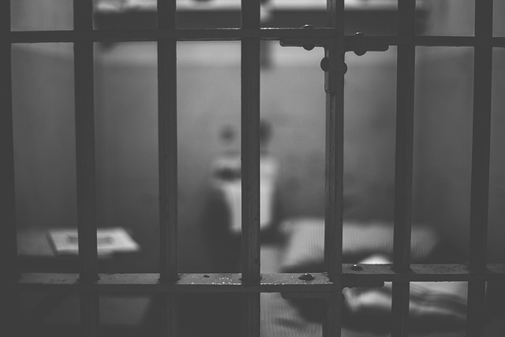
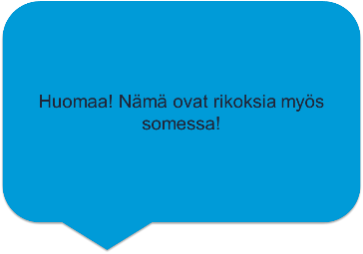
De vanligaste brotten bland unga
Egendomsbrott
snatteri, stöld och rån
Böter–4 år fängelse
Vilseledande
bedrägeri och ocker
Böter–4 år fängelse
Trafikbrott
äventyrande av trafiksäkerheten, körning av ett fordon utan behörighet
Böter–2 år fängelse
Våld och tvång
olaga hot, tvång och misshandel
Böter–10 år fängelse
Sexualbrott
spridning av en video eller bild med sexuell nyans som tagits av ett barn
Böter–6 år fängelse
Alla fula gärningar är inte brott, men alla brott är fula gärningar.
Teemu Hokkanen, överkonstapel
Polisinrättningen i Helsingfors
Notes:
Nuoruus on ihmiselämän kaikkein rikosalteinta aikaa, halutaan kokeilla rajoja.
Tärkeää muistaa, että 15-vuotiaana alkaa rikosoikeudellinen vastuu. Se tarkoittaa sitä, että ihmisen tulee ymmärtää tekojaan ja niiden seurauksia ja hänen on otettava vastuu teoistaan. Osaan töistä (puolustusvoimiin, lasten ja nuorten kanssa työskentelyyn, pankki- ja vakuutusalalle tai poliisiksi) tarvitsee puhtaan rikosrekisteriotteen, joten jos haluaa pitää ovet auki erilaisiin ammatteihin, ei kannata olla osallisena rikollisessa toiminnassa tai tehdä rikosta.
Eri rikoksista määrätään eri mittaisia rangaistuksia sen mukaan, onko kyseessä lievä, perusmuotoinen vai törkeä toteutustapa. Lisäksi tulevat usein vahingonkorvaukset. Diassa lueteltujen rikosten rangaistukset ovat sakoista kymmeneen vuotta vankeutta ja lähes aina tulee myös uhrille korvattavaksi vahingonkorvauksia.
Pohditaan yhdessä, millaisia rikoksia olette kuulleet, että netissä voi tehdä? Eroavatko ne mielestänne jotenkin muista rikoksista? Tuleeko mieleen vielä joitakin rikoksia, joita netissä voi ajautua tekemään?
Vapaampaa keskustelua aiheesta, mitä mieleen tulee? Miksi ikärajoja on? Ennen älypuhelimia tämä ongelma oli toisenlainen. Miksi? Jos keskustelu lähtee sellaiseen suuntaan, jossa hämärtyy laillisuuden raja, keskustelu on pysäytettävä.

Slide 17
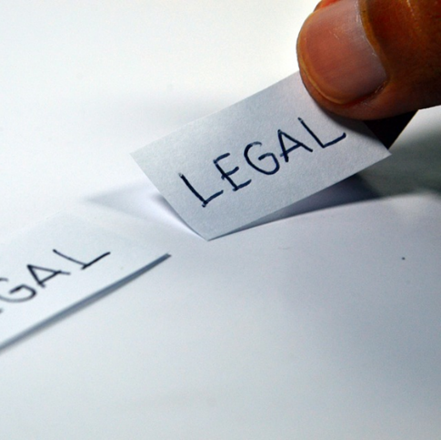
Vad får man säga eller får man säga något alls?
Yttrandefrihet: rätten att uttrycka sina åsikter.
Yttrandefriheten är ett viktigt värde som måste försvaras.
Yttrandefriheten berättigar dock inte till diskriminering, kränkning av en annan människas ära eller uppmaning till våld.
Yttrandefrihet innebär inte att man får säga vad som helst. Vars och ens heder och privatliv tryggas också i grundlagen.
Yttrandefriheten undanröjer inte det straffrättsliga ansvaret för uttalanden.
Yttrandefriheten är inte en rättighet som kör över de övriga rättigheterna.
Yttrandefriheten gäller också i sociala medier, men man kan inte heller där skymfa andra.
Bild: pixabay

Slide 18
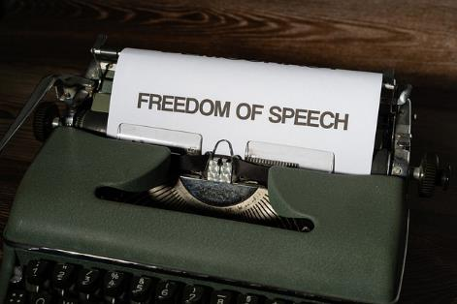
Vad kan du inte säga?
Yttrandefriheten har begränsningar om det man säger kränker någon annan.
Saker som man ska vara försiktig med:
den andras liv
hälsa
sexuell integritet
hemfrid
integritet
personlig frihet
heder
mänsklighet
säkerhet
Eventuella påföljder:
Ärekränkning
Spridande av ett osant påstående eller rykte om en annan
Hets mot folkgrupp
Kränkning av privatlivet
Om man sprider sanningsenliga uppgifter, antydningar eller bilder om någon annans privatliv till offentligheten, kan man göra sig skyldig till brott mot bestämmelserna om kränkning av privatlivet.
Bild: pixabay
Notes:
Kiihottaminen kansanryhmää vastaan:
Jos levittää tietoa, mielipidettä tai muuta viestiä, jossa uhataan, panetellaan tai solvataan jotakin ihmisryhmää rodun, ihonvärin, syntyperän, kansallisen tai etnisen alkuperän, uskonnon tai vakaumuksen, seksuaalisen suuntautumisen tai vammaisuuden perusteella tai muulla niihin rinnastettavalla perusteella.

Slide 19
Exempel på brott bland unga
Ärekränkning
2023
Ärekränkning
2022
Olaga hot
Maj 2023
Video med lärarens sång
I sociala medier spreds bilder på en vit paketbil som påstods leta efter barn.
Bilen har inget med saken att göra och har inte kontaktat barnen
Ärendet har polisanmälts som ärekränkning.
Somessa levisi kuvia valkoisesta pakettiautosta, jonka väitettiin jahtaavan lapsia – nyt juorun levittäjät voivat joutua syytteeseen rikoksesta | Kotimaa | Yle
Ungdom X publicerade en bild i Snapchat där hen hade en identifierbar skada i ansiktet. X lät förstå att pojkvännen hade orsakat skadan.
Ingen polisanmälan hade gjorts om eventuell misshandel.
16-åringen dömdes till 15 dagsböter för ärekränkning som begåtts som ung person.
Nuori tyttö kertoi Snapchatissä poikaystävänsä pahoinpidelleen hänet – sai lopulta itse tuomion kunnianloukkauksesta | Paikalliset | Helsingin Uutiset
En stor grupp ungdomar samlades för att spela fotboll.
Situationen eskalerade och dödshot ropades ut under evenemanget.
Ärendet framskred till polisutredning som misstanke om olaga hot.
Yli sata nuorta kokoontui jalkapallopeliin Lappeenrannassa – poliisi tutkii, tapahtuiko siellä laiton uhkaus | Kotimaa | Yle
En 15-åring lade upp en video där hens lärare sjunger på skolans valborgsfest på Youtube under rubriken "Karaoke of the mental hospital" och nämnde läraren vid namn
dömdes 2007 till böter på 90 euro för ärekränkning, 800 euro ersättningar samt att betala lärarens rättegångskostnader till ett värde av 2 000 euro
Notes:
Katsotaan seuraavaksi esimerkkejä nuorten tekemistä rikoksista.
Tunnin pitäjälle:
Pääset esimerkistä seuraavaan hiirellä. Voitte myös lukea esimerkit uutisista. Käykää keskustelua erityisesti seuraamuksista ja siitä., että tämän tyyppiset asiat ovat oikeastikin rangaistavia.

Slide 20
Text mot mörkhyade på ett diskussionsforum:
Sommaren 2019 40 dagsböter (2 480 euro) för publicering av texten som var riktad mot mörkhyade
Lekmannadomare skrev nedsättande om personer med utländsk bakgrund i sociala medier.
Dom för två hets mot folkgrupp samt brott mot tjänsteplikt. Hen dömdes till sammanlagt 1 750 euro dagsböter.
”Dödslista” i sociala medier
Skrev en "dödslista" på sociala medier som ett skämt
Undersöks som olaga hot
Somessa kiertäneen ”tappolistan” tutkinta etenee – epäilty myönsi julkaisseensa listan | Uutisia lyhyesti | Yle
Olaga hot
Juni 2024
Hets mot folkgrupp 2020
Ärekränkning 2019
Kouvolalainen maallikkotuomari tuomittiin kiihottamisesta kansanryhmää vastaan kahden somejulkaisun takia | Kymenlaakso | Yle
på ett diskussionsforum i september 2017. Texten stödde vit makt och i den föreslogs att de medborgerliga rättigheterna skulle avskaffas för mörkhyade personer och att våld och andra allvarliga brott skulle tillåtas mot dem.

Slide 21
Uppgift: Bli brottsutredare
Notes:
Pohtikaa 3-5 hengen ryhmissä.
Olisiko tilanteessa voinut toimia toisin?
Käydään lopuksi yhteisesti läpi mitä rikoksia löydettiin.
Konstaapeli Danielin kirjasta case: Sisältä kaunis kevari (sivut 142-143)

Slide 22
Vilka brott hittar du i berättelsen?
Marketta är 17 år och har köpt sin första lättviktsmotorcykel för pengar som hon länge sparat. Det är mycket som måste fixas på lättviktaren, så Marketta tillbringar en vecka från morgon till kväll i garaget. Hon har pratat mycket om lättviktaren med sina vänner och i sociala medier, så pressen att få köra den är stor. Äntligen får hon motorcykelns maskinsida i skick och Marketta kan visa cykeln för sina kompisar. Marketta har ännu inte hunnit satsa på cykelns utseende och därför ser cykeln nästan ut som om det skulle ha hittats i diket.
När Marketta träffar sina kompisar börjar de skratta. Allt sparande och flitigt arbete går till spillo, för att inte tala om Markettas stolthet över sin motorcykel. Under de följande veckorna fortsätter mobbningen och retandet om motorcykeln och Marketta kör snart endast nödvändiga skolresor med den. En fredag är Marketta på väg hem från skolan och startar sin lättviktare. Pojkgänget på gården börjar ropa ”för inte oljud med skrotet”, ”borde du skuffa den i ån” och ”min mormor kör en finare moped”. Marketta håller tillbaka tårarna när hon lämnar platsen. När hon kör inser hon dock att mobbningen inte tar slut om hon inte står på sig, så Marketta tvärnitar och vänder tillbaka till skolgården.
På skolgården går Marketta mot pojkgänget. Pojkarna är förvirrade och lite rädda. "Nu får ni lov att sluta käftas", skriker Marketta och tar tag i den närmaste pojken, Samuel, och skakar honom kraftigt. De andra pojkarna försöker lugna ner Marketta, men Marketta släpper inte taget. Samuel lyckas äntligen skaka sig loss och pojkarna lämnar platsen.
Marketta springer efter pojkarna och slår den sista pojken med hjälmen mot bakhuvudet och en annan med knytnäven i tinningen.
Misshandel
Kapitel 21 § 5
Fundera tillsammans: är mobbning ett brott? Får den mobbade försvara sig själv och på vilka sätt?
Notes:
Ratkaisut samalla dialla.
Tunnin pitäjä laittaa ne näkyviin vasta kun tehtävä on tehty.
Itsepuolustusta kutsutaan laissa hätävarjeluksi.
Hätävarjelu on yksi mahdollinen vastuuvapausperiaate, joten jos voidaan osoittaa rikoksen tekijän toimineen sen perusteella, häntä ei syytetä rikoksesta.
Hätävarjelu voi olla kyseessä jos joku tekee tarpeellisen puolustusteon aloitetun tai välittömästi uhkaavan oikeudettoman hyökkäyksen torjumiseksi.
Väkivaltaa ei saa koskaan itse aloittaa.
Kostaminen ei ole hätävarjelua.
Liiallisen väkivallan käyttö ei ole koskaan hyväksyttävissä ja itseään on puolustettava mahdollisimman vähäisesti.
Paras tapa on aina poistua tilanteesta, joskus nopeastikin.

Slide 23
Var får man hjälp i olika situationer?
RIKU.FI
Brottsofferjouren 116 006 betjänar på finska må–fr kl. 9–20. (avgiftsfri + anonym) på webbplatsen RIKU-Chat.
MLL.FI
MLL Barn- och ungdomstelefon 116 111 måndag till fredag kl. 14–20, lördagar och söndagar kl. 17–20 (avgiftsfri + anonym)
Ehyt.fi
EHYT rf:s missbrukarrådgivning Telefonnummer: 0800 900 45 (avgiftsfri + anonym + du kan ringa när som helst)
112-applikationen (servicerådgivning, informationssökning)

